Slide 1
МАКАНИНА СВЕТЛАНА ИВАНОВНА
учитель русского языка и литературы высшей квалификационной категории
ГБОУ средней общеобразовательной школы № 318 с углублённым изучением итальянского языка Фрунзенского района Санкт-Петербурга
«Что наш урок? – Игра!»
приложения к статье об использовании игровых технологий на уроках русского языка в 5-11 классах
2020 год

Slide 2
ПРИЛОЖЕНИЕ №1
ОРФОЭПИЧЕСКАЯ
ДУЭЛЬ
(ЭПИЗОД УРОКА)
Два ученика стоят у интерактивной доски и читают по очереди слова с экрана. По щелчку (стуку стилусом) появляется правильный вариант произношения. «Секунданты» из класса подсчитывают количество «промахов» и присуждают победу или поражение

Slide 3
АЭРОПОРТЫ
АЭРОПОРТЫ
БУХГАЛТЕРОВ
БУХГАЛТЕРОВ
БАНТЫ
БАНТЫ
БАЛОВАТЬ
БАЛОВАТЬ
БРАЛА
БРАЛА
БЕНЗОПРОВОД
БЕНЗОПРОВОД
ЗНАЧИМЫЙ
ЗНАЧИМЫЙ
ДОНЕЛЬЗЯ
ДОНЕЛЬЗЯ
ЗАКУПОРИТЬ
ЗАКУПОРИТЬ
ЖДАЛА
ЖДАЛА
КЛАЛА
КЛАЛА
ЖАЛЮЗИ
ЖАЛЮЗИ
НАМЕРЕНИЕ
НАМЕРЕНИЕ
ЗАПЕРТА
ЗАПЕРТА
КРАСИВЕЕ
ПОНЯВШИЙ
КРАСИВЕЕ
ПОНЯВШИЙ
ЦЕПОЧКА
СРЕДСТВА
ЦЕПОЧКА
СРЕДСТВА
ЧЕРПАТЬ
ЩЕМИТ
ЧЕРПАТЬ
ЩЕМИТ

Slide 4
Игра «Кто хочет стать грамотеем ?» проходит по типу телевизионной игры «Кто хочет стать миллионером?».
Один ученик выходит к доске и, сев за стол спиной к классу, отвечает на вопросы. При затруднении он может воспользоваться подсказками (кнопки на правом поле слайда): 50/50, помощь класса, вопрос другу и право на ошибку. Несгораемая оценка внизу слайда должна перевернуться.

Slide 5
Кто хочет стать грамотеем?
ЛИНГВИСТИЧЕСКАЯ
ИНТЕЛЛЕКТУАЛЬНО-ПОЗНАВАТЕЛЬНАЯ ИГРА
2019/2020 учебный год

Slide 6
Буква А/Я пишется в слове
А) Засуш…нный на зиму
В) Выкач…нная нефть
С) Бор…щийся за победу
D) Подстрел…нная птица
1

Slide 7
НЕ пишется раздельно
А) (Не)былица на тараканьих ножках ходит
В) Дышал (не)настный вечер
С) Черты его лица были (не)лишены приятности
D) Не бывать бы счастью, да (не)счастье помогло
2

Slide 8
Найдите характеристику, которая соответствует предложению «Не гляди ж с тоской на дорогу»
А) Двусоставное
В) Односоставное, определённо-личное
С) Односоставное, неопределённо-личное
D) Односоставное, безличное
3

Slide 9
НЕ пишется раздельно
А) Долог день до вечера, коли делать (не)чего
В) В глаза (не)хвали, а за глаза (не)кори
С) Ученье – свет, а (не)ученье - тьма
D) Охота пуще (не)воли
3

Slide 10
Найдите ошибку в написании Н-НН
А) Оловянный солдатик
В) Монотоно рассказывал
С) Пустынная громада
D) Прения закончены
4

Slide 11
Укажите предложение с пунктуационной ошибкой
А) Вода остывает, замолкла плотина, и тяжкая тина ко дну оседает
В) Не затем голова приставлена, чтоб шапку носить, а затем чтоб ум-разум копить
С) Солнце только что встало, ледяные деревья сверкали так, что больно было смотреть
D) Бывало, с самого утра убегаю или на пруд, или в рощу, или на сенокос
4

Slide 12
Укажите раздельное написание слова
А) (По)немногу мальчики опять разговорились.
В) (По)прежнему с шубой овчинной иду я на свой сеновал.
С) По небу (по)зимнему медленно плыли снеговые облака.
D) (По)пустому дому гулял ветер.
4

Slide 13
Укажите предложение с грамматической ошибкой
А) Лодки закачались, поднятые и опущенные волной.
В) Огромный клён оделся свежей зеленью, возвышавшийся над южной частью сада.
С) От пестреющих на берегу цветов веет покоем.
D) Озеро, взволнованное ветром, шумит у берега.
5

Slide 14
«Своя игра»
урок-зачёт
морфология

Slide 15
В каждой номинации есть вопросы разной степени сложности, которые оцениваются баллами от 5 до 20. Команды по очереди/жребию выбирают номинации и степень сложности вопроса. Не ответившие на вопрос передают право отвечать следующей команде.
Те команды, которые знают ответ на вопрос, прозвучавший не для них, пишут его на листочке и, прежде чем прозвучит ответ, относят в жюри.

Slide 16
Члены команды, набравшей максимальное количество баллов, получают оценку «отлично», а за наименьшее количество баллов команда получит оценку «неудовлетворительно» с правом пересдать зачёт в другой форме.
Баллы по решению жюри могут сниматься за нарушение правил игры и дисциплины.

Slide 17
ИМЯ СУЩЕСТВИТЕЛЬНОЕ | 20 | 15 | 10 | 5
ИМЯ ПРИЛАГАТЕЛЬНОЕ | 20 | 15 | 10 | 5
ГЛАГОЛ | 20 | 15 | 10 | 5
КОТ В МЕШКЕ | 20 | 15 | 10 | 5

Slide 18
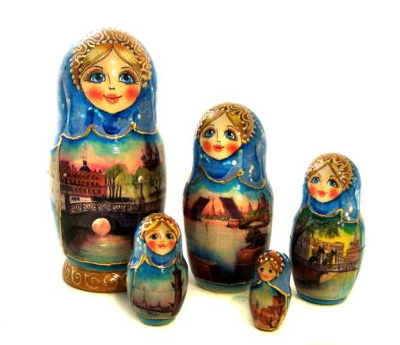
ИМЯ СУЩЕСТВИТЕЛЬНОЕ
20
Назовите из данных имён существительных неодушевлённые: матрёшка, армия, мертвец, валет, стая, родня?
Армия, стая

Slide 19
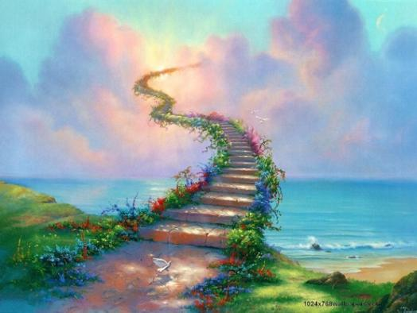
15
ИМЯ СУЩЕСТВИТЕЛЬНОЕ
К какому склонению относится существительное ПУТЬ?
РАЗНОСКЛОНЯЕМОЕ

Slide 20
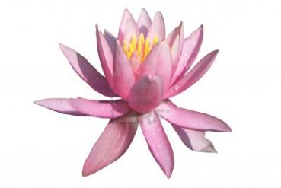
ИМЯ СУЩЕСТВИТЕЛЬНОЕ
10
Назовите слова с ошибкой в окончании: к лилии, о герое, о поколение, в санатории, в гербарие, в забытье
о поколении, в гербарии

Slide 21
ИМЯ СУЩЕСТВИТЕЛЬНОЕ
5
Назовите нарицательные имена существительные в предложении:
Памятник Пушкину работы скульптора Аникушина расположен в Санкт-Петербурге в центре площади Искусств перед зданием Государственного Русского музея
Памятник, работа, скульптор, центр, площадь, здание, музей

Slide 22
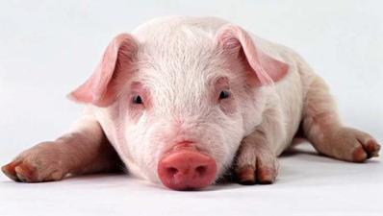
ИМЯ ПРИЛАГАТЕЛЬНОЕ
20
В каком прилагательном есть суффикс с удвоенной Н?
Сербря…ый, ветре…ый, стари…ый, коше…ый, клюкве…ый, сви..ой
Клюквенный

Slide 23
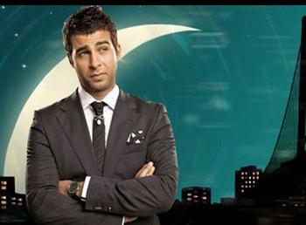
ИМЯ ПРИЛАГАТЕЛЬНОЕ
15
Назовите разряд данных прилагательных: вечерний, каменный, приморский, вчерашний, болотный
ОТНОСИТЕЛЬНЫЕ

Slide 24
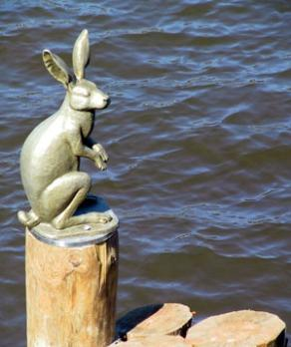
ИМЯ ПРИЛАГАТЕЛЬНОЕ
10
Образуйте от данных слов прилагательные:
стол, красить,
ветер, дерево,
завтра, заяц
СТОЛОВЫЙ, КРАШЕНЫЙ, ВЕТРЕНЫЙ, ДЕРЕВЯННЫЙ, ЗАВТРАШНИЙ, ЗАЯЧИЙ

Slide 25
ИМЯ ПРИЛАГАТЕЛЬНОЕ
5
В каких примерах есть ошибки: ниже, круче, молодее, более удобный, слаще, самый интересный, более красивее, наихудший
Молодее, более красивее
Моложе, более красивый

Slide 26
ГЛАГОЛ
20
Образуйте от данных глаголов формы прошедшего времени м., ж. и ср. рода ед. и мн. числа: гаснуть, печь, отвлечь, брать, сохнуть?
Гас и гаснул, гасла, гасло, гасли
Пёк, пекла, пекло, пекли
Отвлёк, отвлекла, отвлекло
Брал, брала, брало, брали
Сох и сохнул, сохла, сохло, сохли

Slide 27
ГЛАГОЛ
15
Образуйте от данных глаголов форму повелительного наклонения ед. и мн. числа: шагать, бросить, обрЕзать, говорить, брать, лечь, возглавить?
Шагай/шагайте, брось/бросьте,
обрежь/обрежьте, говори/говорите,
бери/берите, ляг/лягте, возглавь/возглавьте

Slide 28
ГЛАГОЛ
10
Прочитайте из данного списка слов только переходные глаголы: смотреть, глядеть, созерцать, глазеть, беседовать, толковать, идти, плестись, доложить, бичевать?
Смотреть, созерцать, толковать, доложить, бичевать

Slide 29
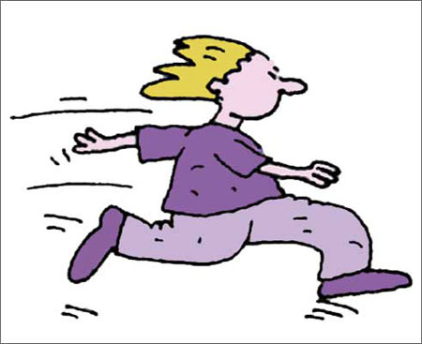
ГЛАГОЛ
5
К какому спряжению относится глагол БЕЖАТЬ?
РАЗНОСПРЯГАЕМЫЙ

Slide 30
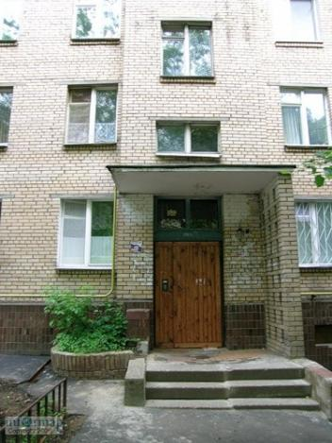
КОТ В МЕШКЕ
20
Укажите способ образования слова ПОДЪЕЗД?
БЕССУФФИКСНЫЙ от ПОДЪЕЗЖАТЬ

Slide 31
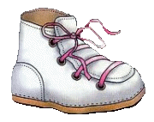
КОТ В МЕШКЕ
15
Назовите форму им. падежа ед. числа данных существительных :
туфли, кеды, тапки,
рельсы, донья, колосья,
переговоры
Туфля, кед, тапка,
рельс, дно, колос,-

Slide 32
КОТ В МЕШКЕ
10
Прочитайте из данного списка только глаголы первого спряжения: лететь, стелить, гнать, рыть, вертеть, ранить, мочь, полоть, хотеть, стричь, терпеть, брить, пить?
Стелить, рыть, мочь, полоть, стричь, брить, пить

Slide 33
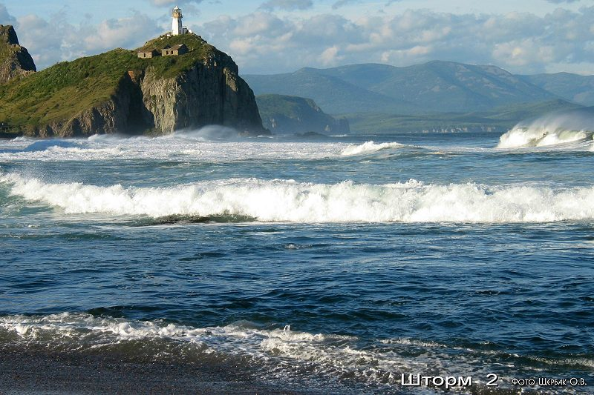
КОТ В МЕШКЕ
5
Каким способом образовано прилагательное приморский?
Приставочно-суффиксальным

Slide 34
БРЕЙН-РИНГ
урок-зачёт
ЛЕКСИКА. ОРФОГРАФИЯ
5 класс

Slide 35
ОБОРУДОВАНИЕ:
2-4 игровых стола (для команды в 5-6 человек)
соответственно, 2-4 колокольчика (сигнал готовности ответа)
секундомер или песочные часы
оценочная таблица на доске
наглядный материал, словари
УСЛОВИЯ ИГРЫ:
вопросов должно быть около 25-30 (по количеству игроков)
их выбор зависит от ведущего игру (учителя или старшеклассника), от уровня игроков
игрокам даётся на обдумывание 30 секунд
сначала надо дать чёткий ответ на вопрос, а затем объяснение
Если несколько команд готовы одновременно, они пишут свой ответ на листочке и отдают ведущему

Slide 36
Детей зовут
ВИКА -
СОНЯ -
ЛЕРА -
КОЛЯ -
ТОЛЯ -
СЕВА -
Как их будут звать, когда они вырастут?
ВИКТОРИЯ
СОФЬЯ, СОФИЯ
ВАЛЕРИЯ
НИКОЛАЙ
АНАТОЛИЙ
ВСЕВОЛОД

Slide 37
Закончите начатые фразы
словарными словами (запишите их на листок по порядку фраз)
Для того чтобы не заблудиться и правильно выбрать направление движения, нужны верные…
Большая удача для коллекционера – приобрести редкий …
Пространство с чётко очерченными границами называют…
На должность, звание, даже на руку и сердце нужно найти…
ОРИЕНТИРЫ
ЭКЗЕМПЛЯР
ТЕРРИТОРИЕЙ
ПРЕТЕНДЕНТА

Slide 38
Назовите слова-омонимы, из которых одно было бы именем собственным, другое нарицательным.
Например, Роман – роман
Соня – соня
Рая – (нет) рая
Сева – (нет) сева

Slide 39
Образуйте от названий городов слова, обозначающие жителей этих городов. Например,
Москва – москвич
Тула – туляк
Одесса – одессит
Баку – бакинец
Киев – киевлянин
Братск – братчанин
Волгоград – волгоградец
Образуйте от названий городов слова, обозначающие жителей этих городов. Например,
Москва – москвич
Тула –
Одесса –
Баку –
Киев –
Братск –
Волгоград –

Slide 40
Подберите стилистические синонимы
Высокий стиль | Нейтральный | Разговорный стиль
 | врун
 | лицо
 | спать
 | упасть

